Slide 1
Oficina: Teste de Software em C#
Por que devemos testar?

Slide 2

Olá!! Como vocês estão?

Slide 3
Por que não testamos?
Consequências de não testar:
Atraso na entrega
Falhas na codificação
Muitos Bugs e problemas de qualidade
Perda de confiança do Cliente
Desmotivação do Time
Etc ..

Slide 4
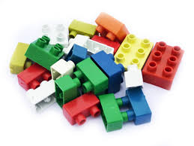

Testes mais comuns..
Teste de Unidade
Teste de Integração

Slide 5
Ferramentas e Abordagens
O que utilizaremos:
AAA (Arrange, Act, Assert)
xUnit.Net (Framework)
Mocks
Visual Studio (IDE)
Notes:
Todo teste passa por uma preparação, seja de ambiente, variáveis, banco de dados, etc. Essa preparação pode ser chamada em inglês de Arrange. Nosso primeiro A.
Em seguida, todo teste passa por um momento onde estimulamos o sistema sendo testado (System Under Test em inglês, ou SUT). Isso é o Act, nosso segundo A.
E logo em seguida, verificarmos se os resultados obtidos batem com os resultados esperados. Isso é o Assert, o terceiro A.

Slide 6
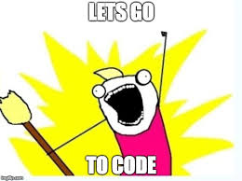

Slide 7
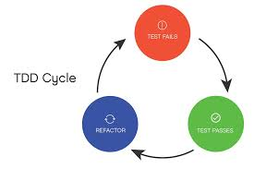
Já ouviram falar de TDD?
TDD é sobre design de código
Baby Steps
O Princípio da Falha
Necessidade

Slide 8

Dicas de Leitura ..

Slide 10
Já ouviram falar de BDD?
Objetivo:
Envolver as pessoas no processo através de Outside in Development (Desenvolvimento de fora para dentro)
User Stories
Automatização exemplos para prover um feedback rápido e testes de regressão.

Slide 11
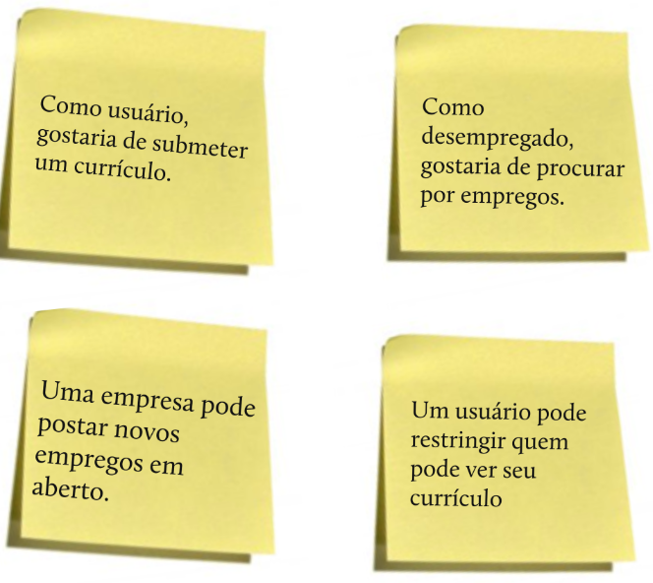
User Story?
Em desenvolvimento de software e gerenciamento de produto, uma Estória de usuário é uma especificação de uma ou mais sentenças na linguagem de negócio ou cotidiana do usuário final ou usuário do sistema que captura o que um usuário faz ou necessita fazer como parte de sua função de trabalho. Wikipédia

Slide 12
Já ouviram falar de BDD?
Ferramentas:
SpecFlow (Cucumber for .Net)
Selenium (Automatização de Testes pelo driver)

